Slide 1
Görüntü İşleme Yöntemleri Kullanılarak Kiraz Meyvesinin Sınıflandırılması
Hasan can özbek

Slide 2
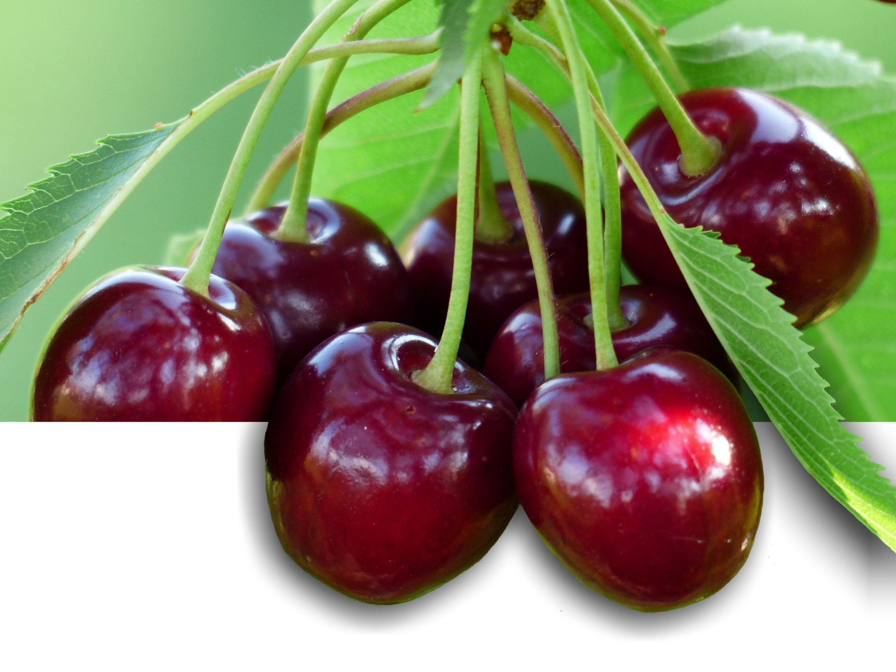
Giriş
Dünyada 1500 civarında çeşidi olan kiraz gülgiller familyasındandır. Tatlı aromalı, sulu ve sert çekirdekli bir meyve türü olan kiraz, kalsiyum, çinko, potasyum, lif, C vitamini, demir, tiamin, riboflavin, niasin, magnezyum, E ve B6 vitaminleri bakımından zengindir

Slide 3

Dünyada kirazın konumu
Dünyada en çok kiraz üreten ilk 6 ülke arasında Türkiye %35’lik pay ile birinci sıradadır. Küreselleşen dünyada ürünlerin kalitesinin belirlenmesi ve tasnif edilmesi ticaretin en önemli unsurlarından biridir. Sebze ve meyveleri kalite ve özelliklerine göre sınıflandırma işlemi genellikle işçiler tarafından el ve göz ile yapılmaktadır. Bu yüzden bir standardın sağlanması zorlaşmaktadır.

Slide 4
Çalışmanın amacı
Yapılan bu çalışmada görüntü işleme yöntemleri kullanılarak kiraz meyvesinin boyutlarına göre sınıflandırılması amaçlanmıştır. Bu amaçla Matlab R2013a programı kullanılarak görüntüsü alınan meyveleri küçük boy, orta boy, büyük boy olarak sınıflandıracak bir çalışma gerçekleştirilmiştir.

Slide 5
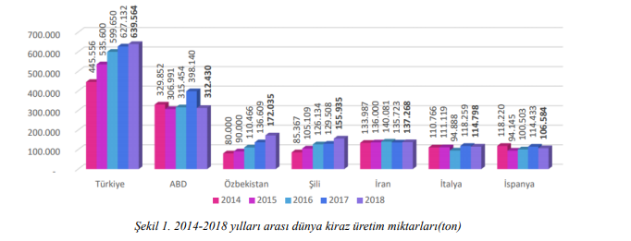
Materyal & metot
Kiraz Meyvesi :
2014-2018 yılları arası kiraz üretimi incelendiğinde, beş yıllık üretim ortalaması 570 bin ton olan Türkiye’nin dünya liderliğini aldığı, ikinci sırada ise 333 bin ton üretim ile ABD’nin ülkemizi takip ettiği görülmektedir. Aşağıdaki şekilde ülkeler bazında yıllara göre dünya kiraz üretim miktarları (ton) gösterilmiştir

Slide 6
Görüntü İşleme
Görüntü işleme, görüntüyü dijital form haline getirerek spesifik görüntü elde etmek yada yazılımsal olarak görüntü üzerinde istenilen sonucu elde etmek için kullanılan bir yöntemdir. Günümüzde görüntü işleme tıp, askeri alanlar, güvenlik, yüz tanıma, duygu analizi, robotik, sınıflandırma gibi pek çok alanda kullanılmaktadır.

Slide 7
Uygulama
Kirazların görüntü işleme yöntemi ile sınıflandırılması için Matlab R2013a programı kullanılmıştır. Sınıflandırma işlemi yapılacak kirazlar Türk Standardı Tasarısı 793’de belirlenen veriler ve diğer kaynaklardan elde edilen boyut standartlarına göre sınıflandırılmıştır.

Slide 8
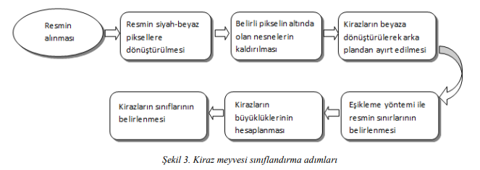
Yapılan çalışmada, görüntüsü alınan kirazların belirlenen standartlara göre Matlab programı ile sınıflandırılması yapılmıştır. Kiraz meyvesinin sınıflandırılması için gerekli olan işlem adımları aşağıdaki şekilde gösterilmiştir.
Başkan
CEO
Operasyon Direktörü
Pazarlama Başkan Yardımcısı

Slide 9
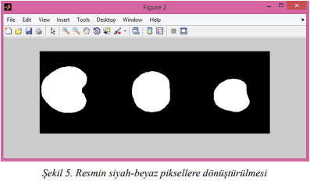
İşlenmiş olarak sisteme yüklenen resim siyah- beyaz piksellere dönüştürülmektedir. Resmin siyah-beyaz piksellere yani binary moda dönüştürülmesi iki aşamada gerçekleşmektedir. İlk aşamada resmin arka planı beyaza kirazlar ise siyaha dönüştürülmektedir. İkinci aşamada ise binary moddaki resim Matlab bwboundaries komutu ile ters çevrilerek arka plan siyaha sınıflandırılacak olan kirazlar beyaza dönüştürülmektedir. Aşağıdaki şekilde resmin siyah-beyaz piksellere dönüştürülmüş hali gösterilmiştir.

Slide 10
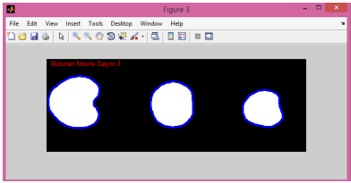
Resim siyah-beyaz piksellere dönüştürülüp ters çevirme işlemi uygulandıktan sonra resimde bulunan belirli boyutun altındaki gürültü olarak tabir edilen nesneler Matlab bwareaopen komutu ile kaldırılmıştır. Daha sonra program tarafından tespit edilen kirazların sınırları eşikleme yöntemi kullanılarak mavi renk ile belirlenmiş ve resimde bulunan nesne sayısı ekrana yansıtılmıştır. Aşağıdaki şekilde siyah-beyaz piksellere dönüştürülen resmin eşikleme yöntemi ile sınırlarının mavi renge dönüştürülmüş hali gösterilmiştir.

Slide 11
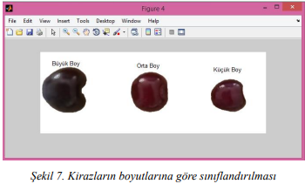
Araştırma Sonuçları
Sınırları belirlenen kirazlar belirli işlemlerden geçirildikten sonra kirazlara ait alan bilgileri hesaplanmıştır. Hesaplanan alan verileri yukarıdaki Tablo 1’de belirlenen boyut standartlarına göre değerlendirilmiş ve değerlendirme sonucunda kirazlar boyutlarına göre sınıflandırılmıştır. Soldaki şekilde kirazların boyutlarına göre sınıflandırılmış hali gösterilmiştir.

Slide 12
Sonuç
Yapılan çalışmada, Ülkemizde yaygın olarak yetiştirilen ve en önemli ihracat ürünlerinden birisi olan kiraz meyvesinin klasik sınıflandırma yöntemleri yerine görüntü işleme teknikleri ile sınıflandırılması sağlanmıştır. Bu sayede önemli ihracat ürünlerinden biri olan kiraz meyvesinin uluslararası standartlara uygun olarak tasnif edilmesi sağlanacak ve ülke ekonomisine katkısı dahada arttırılacaktır. Yapılan çalışmada kiraz meyvesinin referans boyut değerleri isteğe göre değiştirilerek farklı boyutlarda sınıflama işlemleri de gerçekleştirilebilmektedir. Ayrıca kiraz meyvesinin sınıflandırılması için uygulanan algoritma ve filtreleme yöntemleri farklı meyvelerin sınıflandırılmasında da kullanılabilmektedir. Bu amaçla farklı meyvelere ait boyut bilgileri sisteme girilerek farklı meyvelerinde sınıflandırılması sağlanabilmektedir. Yapılan çalışma ile farklı büyüklükteki meyveler sistem tarafından başarılı bir şekilde değerlendirilerek sınıflandırılmıştır. Bu sayede kalite ve pazarlama için önemli bir etken olan sınıflandırma işlemi gerçekleştirilmiştir. Matlab programında görüntü işleme yöntemleri ile kiraz meyvesinin sınıflandırılması üzerine yapılmış bu çalışma, diğer çalışmalar için de bir örnek teşkil edecektir.

Slide 13
TEŞEKKÜRLER
Hasan Can Özbek
02200201007

